Slide 1
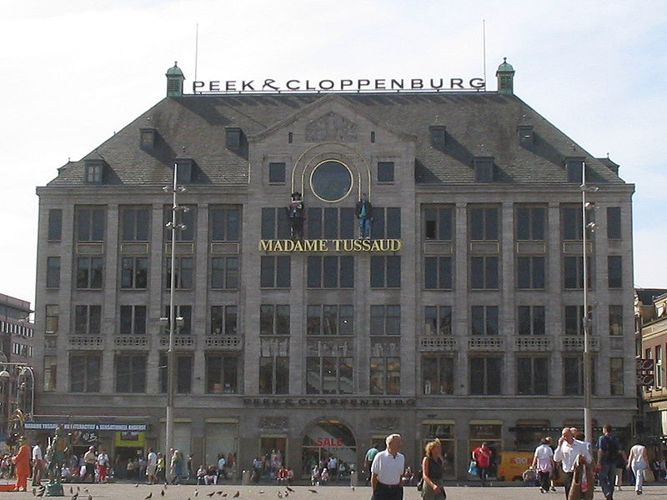
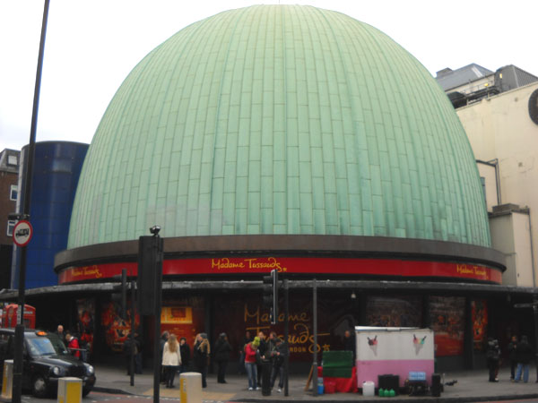
Muzeum Figur Woskowych
Londyn

Slide 2
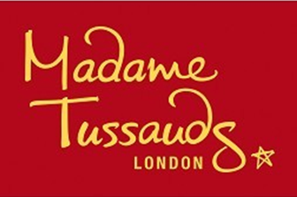
HISTORIA:
Marie Tussaud (właśc. Marie Grosholtz) przybyła w 1835 do Londynu z woskowymi odlewami głów zgilotynowanych w czasie rewolucji francuskiej arystokratów m.in. Marii Luizy, księżniczki de Lamballe (ostatni wykonała 8 lat przed śmiercią), które to stały się zalążkiem olbrzymiej kolekcji figur woskowych (obecnie Madame Tussauds prezentuje naturalnej wielkości figury gwiazd filmu, muzyki, sportu np.John Wayne, Benny Hill, Marilyn Monroe, Elizabeth Taylor, Pierce Brosnan, Angelina Jolie, The Beatles, Kylie Minogue, One Direction,Justin Bieber, Beyoncé, Ayrton Senna oraz Lech Wałęsa i Jan Paweł II - jedyni Polacy) i założyła pierwszą wystawę przy Baker Street, przeniesioną w 1884 przez jej wnuka do obecnej siedziby na Marylebone Road gdzie znajdują się:
sala filmu
sala muzyki
sala sportu
sala polityki
sala sław
sala strachu
sala piratów z Karaibów
sala wielkiego pożaru Londynu w 1666
sala z czerwonym fotelem z Big Brothera

Slide 3
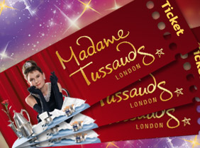
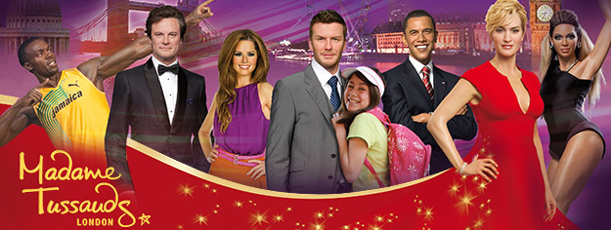
Ważne infrnacje
W Muzeum Madame Tussauds najwięcej odwiedzających pojawia się między 12:00 i 15:00. Jeśli przybędziesz o tej porze, być może trzeba będzie trochę poczekać.
Koszt biletu wynosi od129zł
Muzeum można odwiedzić codziennie od 9:30 do 18:00. Ostatni zwiedzający wchodzą pomiędzy 17:00 a 17:30.
Adres :Madame Tussaud's, Marylebone Road, London, NW1 5LR.

Slide 4
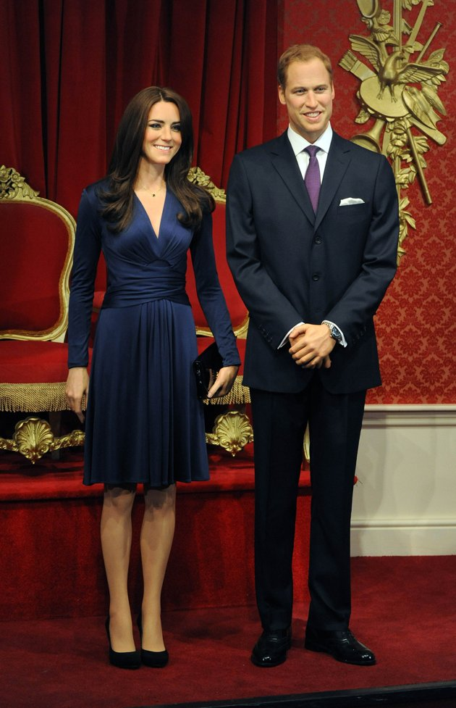
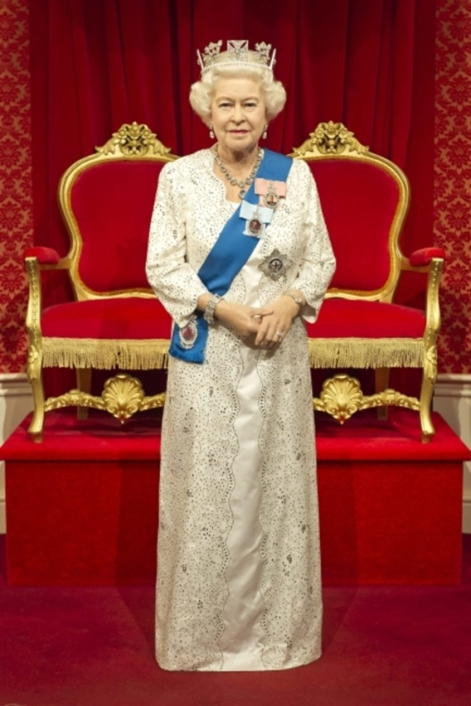
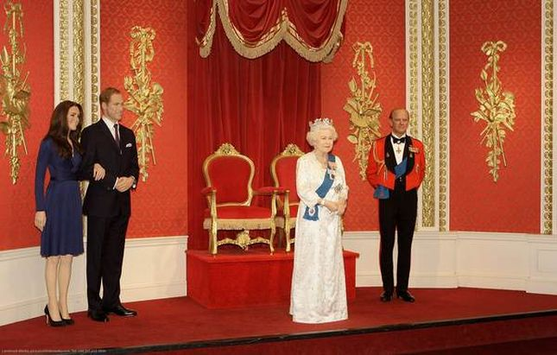
Rodzina królewska

Slide 5
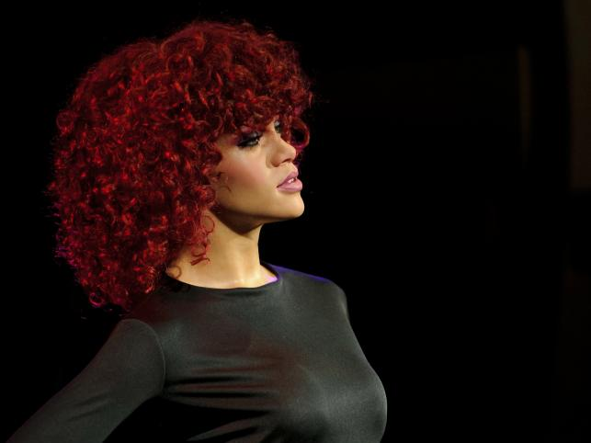
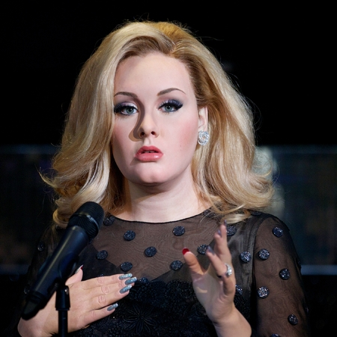
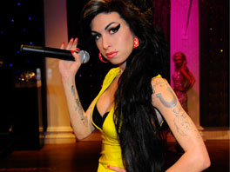
Piosenkarki

Slide 6
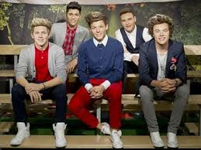
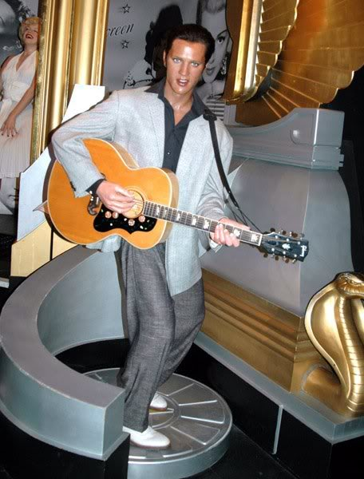
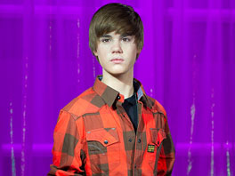
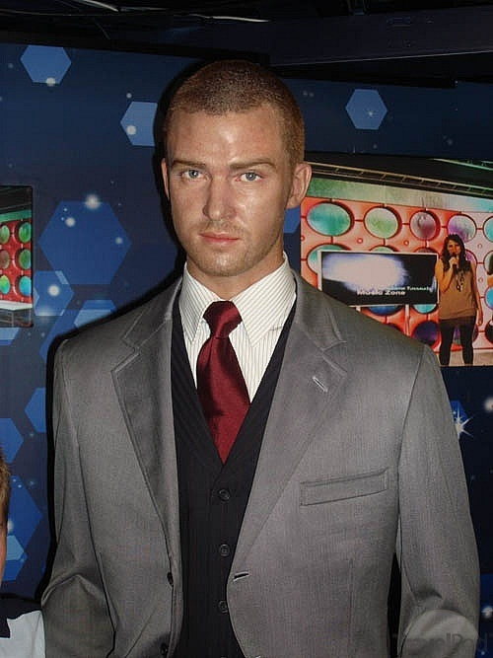
Wokaliści

Slide 7
